Slide 1


Bevezetés a Java és a JPAZ világába
Az első programunk…

Slide 2
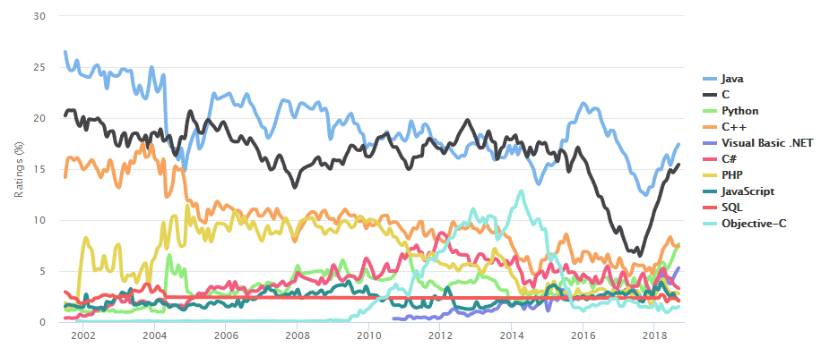
Miért éppen a Java?

Slide 3
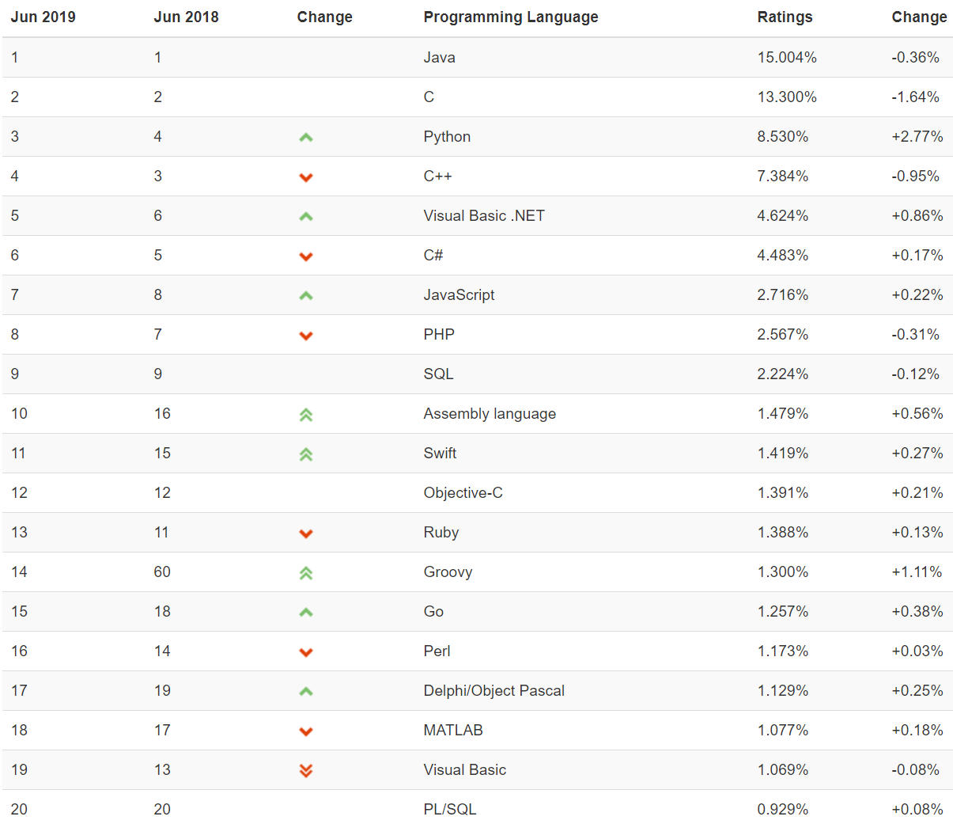
Miért éppen a Java?

Slide 4

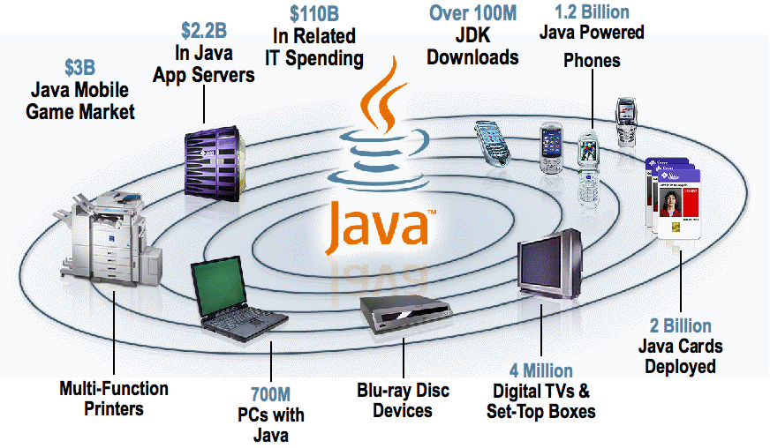
Miért éppen a Java?
Modern programozási nyelv
Objektum orientált
write once, run everywhere
„C“-típusú programozási nyelv
Az egyik leghasználtabb
nyelv

Slide 5

Eclipse fejlesztői környezet
Programozni tudnánk Notepadben is, de...
Eclipse (IBM-től, ma free SW)
  modern fejlesztői környezet nemcsak a Javanak (PHP, C, Python, Perl, Cobol, …)
  operációs rendszertől független (Windows, Linux, …)
Instalállás: https://www.eclipse.org/downloads/
  Eclipse IDE for Java developers

Slide 6
Java és Eclipse letöltése
Az Oracle hivatalos oldalán
A default beállításokkal néhány next gombot nyomva...
Eclipse hivatalos oldala
Telepítés közben
  Eclipse IDE for Java developers
  Java 1.8+ VM mezőben kiválasztjuk a legörgethető menüben az előbb telepített Java 1.8-at

Slide 7

Az Eclipse alapfogalmai
Workspace (munkaterület)
  hely ahol projekteket hozunk létre
  mappa a számítógép memóriájában
Project (projekt)
  „fájlok halmaza amelyek egymáshoz tartoznak“
  almappa Workspace-ben
„Maven“ projekt
  projekt (nemcsak) előre adott szerkezettel
  bónusz: egyszerű hordozhatóság, és projektépítés

Slide 8
Új projekt létrehozása
Eclipse indításakor kiválasztjuk a létrehozott Workspace-ünket
A felnyíló ablakot a Workbench gombbal zárjuk le
File -> New -> Other -> Maven -> Maven Project -> Next -> Next
Configure… -> Add Remote Catalog…
  Catalog File: http://jpaz2.ics.upjs.sk/maven/archetype-catalog.xml
  Description: JPAZ
Apply and Close

Slide 9
Új projekt létrehozása
A JPAZ katalógusból kiválasztjuk a
jpaz-archetype-novice lehetőséget
Next
  Group Id: sk.marai.info
  Artifact Id: vezeteknev-keresztnev

Slide 10

Első projekt, első osztály
programozás Javaban = osztályok (Class) létrhozása
tipikus „indító“ osztály:
Úgy hívjuk: „main metódus“
public class Launcher {
public static void main(String[] args) {
}
}
A parancsainkra szolgáló tér, melyek a futtatás után éppen abban a sorrendben lesznek végrehajtva ahogy egymás után következnek.

Slide 11


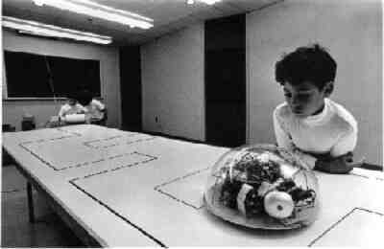
JPAZ2 framework
JPAZ2 framework
  Láthatóvá teszi számunkra az
  objektumokat
  Lehetővé teszi az interakciót az objektumokkal
  Lehetővé teszi a „teknősgrafika“ használatát

Slide 12
Első Class a JPAZ-zal
Próbáljuk ki az alábbi metódust (a „main“-ben):
AnimatedWinPane sandbox = new AnimatedWinPane();
Létrehozunk egy „kommunikációs“ változót sandbox névvel – általa tudunk kommunikálni az objektummal melyhez a „=” volt kapcsolva
Létrehozunk egy új objektumot az AnimatedWinPane osztályból

Slide 13
Object Inspector
Bővítsük ki további paranccsal:
ObjectInspector oi = new ObjectInspector();
oi.inspect(sandbox);
Hasonlóan, mint ahogy az AnimatedWinPane típusú objektum esetén, létrehozunk egy ObjectInspector típusú objektumot és egy oi nevű változót, melynek segítségével kommunikálhatunk az objektummal.
Az oi változón keresztül „megmondjuk” az ObjectInspector-nak, hogy kémkedjen azon objektum után, amelyikkel a sandbox változón keresztül komunikálunk

Slide 14

Object Inspector és objektumok
Object Inspector
  Az objektumok megfigyelésére szolgál
Az Object Inspectorral látjuk, hogy az objektumoknak vannak:
  tulajdonságaik (properties)
  metódusaik (methods)
Tulajdonság = obejktum „állapota“
(néhány tulajdonság változtatható)

Slide 15


Első teknős
Hozzunk létre egy Turtle típusú objektumot, mellyel a franklin vátozón keresztül fogunk kommunikálni („a teknős neve“)
Turtle franklin = new Turtle();
sandbox.add(franklin);
oi.inspect(franklin);
Belehelyezzük a teknőst a homokozóba (sandbox)
Teknősök egyszerűsített ábrázolása
Szólunk az Object Inspectornak, hogy „figyelje“ a létrehozott teknőst

Slide 16
Teknősök megfigyelése IO-ban
A teknős „a homokozóban él“ (AnimatedWinPane típusú objektumban) és a pontos helyzetét koordináták adják meg (X, Y)
A (0, 0) pont a bal felső sarokban található
Az x koordináta balról jobbra növekszik
Az y koordináta fentről lefelé növekszik
A teknősnek változtatni lehet:
  színét (penColor)
  irányát (direction) – fokban, az értéke az óramutató járásának irányába növekszik. Felfelé van a 0.

Slide 17
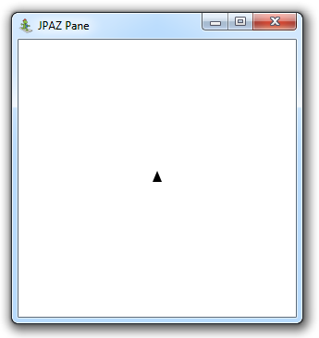
Helyzet és elfordulás
[x=0, y=0]
x
150
300
turn = relatív elfordulás az óramutató járásának irányában
setDirection = abszolút elfordulás a megadott irányba
0
A forgás iránya a turn metódusban
150
90
180
Elfordulás a direction metódussal
300
y

Slide 18
Metódusok megfigyelése
Metódusok = parancsok az objektumoknak:
  center – a teknős áthelyeződik a felület közepére
  step – a teknős egy megadott hossznyit előrelép
  turn – a teknős elfordul a megadott szöggel
A metódusok által „beszélünk“ az objektumokkal
Némelyik metódusnak paramétere (parameters) van, mellyel pontosítja, hogyan hajtsa végre a parancsot
Némelyik metódus egy értékkel válaszol (result)
Egyes metódusok hasonlóak a tulajdonságokhoz (x tulajdonság és a setX, getX metódusok)

Slide 19

Parancsok „kattingatva”
Négyzet (square) megrajzolása 100 oldalhosszal:
  Végezd el a step metódust, a paramétere legyen 100
  Végezd el a turn metódust, a paramétere legyen 90
  Végezd el a step metódust, a paramétere legyen 100
  Végezd el a turn metódust, a paramétere legyen 90
  Végezd el a step metódust, a paramétere legyen 100
  Végezd el a step metódust, a paramétere legyen 90
  Végezd el a step metódust, a paramétere legyen 100
  Végezd el a step metódust, a paramétere legyen 90 (ha a teknőst a kezdeti irányba akarjuk elfordítani)
Egyenlő oldalú/szabályos háromszög (equilateral triangle)?

Slide 20
Vissza a programozáshoz
Amit már tudunk:
  Objektumokat létrhozni „mágikus“ parancsok írásával
  „játszani“ az objektumokkal az ObjectInspector által
  Mik a tulajdonságok és a metódusok
  Mit csinálnak a teknősök metódusai
  A teknősgrafika alapjai a JPAZban:
    A homokozó (AnimatedWinPane) a teknősök (Turtle) élőhelye

Slide 21
Objektum Javaban
Hogyan hozunk létre objektumot (intuíció)?
Osztály kommunikator = new Osztály();
Mi történik?
  Az objektumok világában létrejön („megszületik“) egy Osztály típusú objektum
  A programban (A Java programunk világában) létrejön egy változó kommunikator és beállítódik úgy, hogy általa kommunikálhassunk az az első pontban létrejött objektummal
szakterminológia: a változó hivatkozik az objektumra

Slide 22
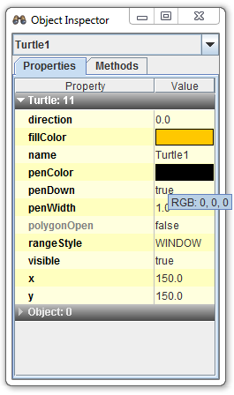

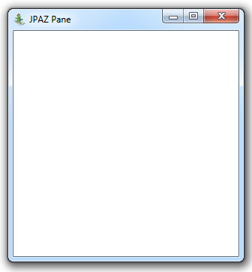
Program vs. „objektumok világa“
„a mi programunk“
„objektumok világa“
oi
franklin
sandbox
A program „kommunikációs“ változói által kommunikálunk az objektumokkal, melyeket a new-val hoztuk létre az „objektumok világában“

Slide 23

Kísérlet
Mi történik, ha további parancsokat írunk?
franklin.step(100);
Eredmény:
A teknőst parancsokkal is tudjuk irányítani!!!

Slide 24
Parancsok futtatása „Javaból”
franklin.step(100);
KI
A változó neve, mely által kommunikálunk azzal az objektummal amelyiknek a parancsot (metódust) végre kell hajtania.
MIT
Annak a metódusnak a neve, amelyet végre akarunk hajtani.
PONTOSÍTÁS
A metódus paraméterei zárójelben. Ha több paramétere van, vesszővel választjuk el őket.
teknos.stamp();
teknos.moveTo(30, 50);

Slide 25

Parancsok futtatása „Javaból”
franklin.step(100);
Fontos megjegyezni (gyakori hibák!):
  pont előtt és után nincs szóköz
  Javaban minden parancsot pontosvessző követ
  A helyes formázás szabályai CTRL+SHIFT+F
  Eclipse-ben
  A betű nagysága számít: „Szia nem egyenlő sZIa“

Slide 26

Párban szép az élet...
cél: hozzáadni egy másik teknőst és „figyeltetni” az Object Inspectorral...
Turtle cecil = new Turtle();
sandbox.add(cecil);
oi.inspect(cecil);
megfigyelés:
  Mindkét teknősnek egyformák a metódusai és a tulajdonságai
  A tulajdnoságok aktuális értékei különböznek

Slide 27

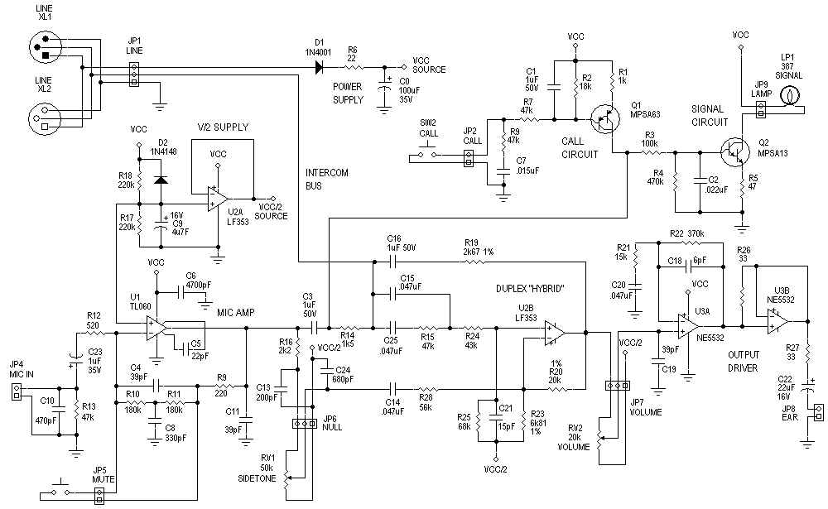

Mi az Osztály?
Az Osztály egy sablon (minta), mely előírja milyen metódusai vannak az objektumainak.
Az Osztály egy „genetikai információ“, melyet megkap az objektuma a születésénél.

Slide 28
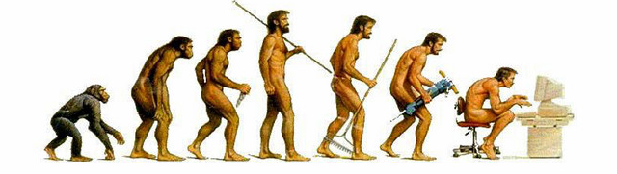
Evolúció a JPAZ világában (1)
A teremtmény csak akkor éli túl, ha új dolgokat tanul...
  Hogyan hozzunk létre („tenyésszünk“) új teremtményű teknősöket, amelyek okosabbak lesznek (pl. több metódust fognak ismerni)?
Újat tanulni nem jelent mást, mint:
  Ismerni minden régit (nem elfelejteni azt amit már tudott) és ezen felül új dolgokat ismerni
  Új képességekkel bővíteni
  a tudását
  bővíteni = extends

Slide 29
Evolúció a JPAZ világában (2)
Menet:
  1. Létrehozunk egy új osztályt SmartTurtl, amely jobbítja (bővíti – extends) a Turtle osztályt
  public class SmartTurtle extends Turtle {
  }
Az új parancsok (metódusok) hozzáadására (megtanítására) szolgáló tér

Slide 30
Evolúció a JPAZ világában (3)
Menet:
  2. Hozzáadjuk az új metódust...
  public class SmartTurtle extends Turtle {
  public void triangle() {
  }
  }
„Mágikus szavacskák“ (később tisztázzuk)
A metódus neve
A háromszöget megrajzoló metódus parancsai

Slide 31
Evolúció a JPAZ világában (4)
3. Beírjuk a parancsokat:
public class SmartTurtle extends Turtle {
public void triangle() {
this.step(100);
this.turn(120);
this.step(100);
this.turn(120);
this.step(100);
this.turn(120);
}
}
this = „én“
„én“ step(100)
„én“ turn(120)
this = én, a SmartTurtle osztály objektuma, aki a triangle metódust hajtom épp végre.

Slide 32
Evolúció a JPAZ világában (5)
Mit csináltunk?
  Létrehoztunk egy új osztályt SmartTurtle név alatt „okosabb“ teknősökkel, melyek már ismerik a triangle metódust is.
Változtassuk meg
Turtle franklin = new Turtle();
erre
SmartTurtle franklin = new SmartTurtle();
Figyeljük meg mi történik az OI-ban ...

Slide 33
Evolúció a JPAZ világában (6)
Megfigyelés:
  Minden objektumnak csak olyan metódusai vannak amilyeneket az osztálya előír
A Java programunkban most írhatunk ilyet:
  franklin.triangle();
  de ilyet nem:
  cecil.triangle();
  mert a cecil változón keresztül egy Turtle-be tartozó objektummal kommunikálunk, melyek nem ismerik a triangle metódust.

Slide 34
Ne dolgozzunk kétszer ...
Tanítsuk meg a SmartTurtle objektumaival az alábbi metódust
public void mystery() {
this.triangle();
this.turn(120);
this.triangle();
this.turn(120);
this.triangle();
this.turn(120);
}
Hívhatjuk azokat a metódusokat is, melyeket a SmartTurtle-ben tanítottunk.

Slide 35
Metódusok paraméterrel (1)
A hozzátanult metódusainknak is lehetnek paraméterei...
A paraméter azt az értéket képviseli, mellyel a metódust hívtuk...
public void triangle(double size) {
this.step(size);
this.turn(120);
this.step(size);
this.turn(120);
this.step(size);
this.turn(120);
}
Meno parametra.
„Mágikus kulcsszó“ mely azt mondja, hogy a paraméternek muszáj számnak lennie.

Slide 36
Metódusok paraméterrel (2)
A metódusnak lehet több paramétere is:
public void rectangle(double width, double height) {
... A téglalap rajzolására szolgáló parancsok ...
}
Az egyes paramétereket vesszővel választjuk el
A paraméter az alábbi módon van meghatározva:
  „mágikus kulcsszó“ az engedélyezett értékek definiálása
    double – az engedélyezett érték tetszőleges valós szám
  A paraméter neve, mely alatt az érték található

Slide 37
Ismétlés a...
... tudás anyja valmint a programozás alapja
public void triangle(double side) {
this.step(side);
this.turn(120);
this.step(side);
this.turn(120);
this.step(side);
this.turn(120);
}
3x teljesen egyforma parancsok sora

Slide 38
Háromszög...
public void triangle(double size) {
this.step(size);
this.turn(120);
this.step(size);
this.turn(120);
this.step(size);
this.turn(120);
}
public void triangle(double size) {
for (int i=0; i<3; i++) {
this.step(size);
this.turn(120);
}
}

Slide 39

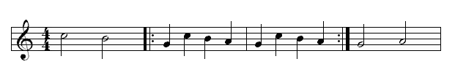
Hogyan ismételjünk?
„mágikus képlet“ a parancssorozatok ismétlésére:
for (int i=0; i<3; i++) {
this.step(100);
this.turn(120);
}
Hányszor ismétlődjön
Az ismétlődő parancsok

